Slide 1
Ein Roboter
Jens Grehling, Thomas Häusser, Simon Weyand,
Maximilian Hasenstab, Jan-Jörn Schulz und Tobias Feller
WS 13-II
178338, 300398, 274011, 373833, 438418, 336125
Michael Gamer

Slide 2
Agenda
1. Aufgabenstellung
2. Lösungsansatz
3. Managementmethode
4. Aufgabenverteilung
5. Zeitplanung
6. Demo
7. Fazit.

Slide 3
Aufgabenstellung
Unendlich große, zwei dimensionale Ebene
Ebene in quadratische Felder eingeteilt
Roboter steht auf dem Feld
Roboter hat eine Bewegungsrichtung.
Allgemein:

Slide 4
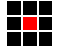
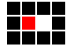
Aufgabenstellung
Anwendungsansicht
Bewegungsrichtung unter dem Fokus schwarz
Änderung der Blickrichtung um 90° nach links
Invertierung der Feldfarbe der aktuellen Position
Bewegung ein Feld in Richtung der (neuen) Blickrichtung
Ist die Spielfeldgrenze erreicht muss sich das Spielfeld erweitern
Notes:
Erläuterung (anhand der Grafik zeigen)!!!
Fokus (Aktuelle Ausrichtung)
Roboter
Invertierung der Feldfarbe
Bewegung mit Erreichen der Spielfeldgrenze

Slide 5
Aufgabenstellung
Bewegungsrichtung unter dem Fokus weiß
Änderung der Bewegungsrichtung im 90° nach rechts
Invertierung der Feldfarbe
Bewegung ein Feld weiter in Richtung der (neuen) Bewegungsrichtung.

Slide 6

Aufgabenstellung
Entwicklung:
Entwerfen und implementieren eines Algorithmus
Untersuchung des Verhaltens dieses dynamischen Systems
Erstellen der dazugehörigen Dokumentation.
Notes:
Algorithmus:
Wie wird das Spielfeld dargestellt?
Welche functions und Variablen brauche ich?
Dynamisches System
Können Voraussagen über 1000 … 1000 … Iterationen gemacht werden.
Dokumentationen:
Verwendete Funktionen
Voraussetzungen für Ausführung der Anwendung
Welche Fehler können auftreten? (DAU, Laufzeitfehler etc.)

Slide 7

Lösungsansatz
Programmiersprache:
Java-Script
hohe Flexibilität
Plattformunabhängigkeit
Notes:
Java-Script:
Kenntnisse vorhanden
Flexibilität → Erweiterbarkeit durch Frameworks, Materialize, APIS(Google Statistik Tool) etc.
Plattformunabhängigkeit → neben Desktop auch auf mobilen Plattform und z.B. ARM-Geräten ausführbar

Slide 8

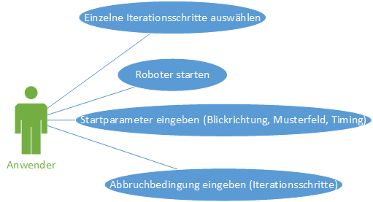
Lösungsansatz
Anwenderfunktionen:
Notes:
Erster Entwurf Festlegung:
Iterationsschritte: Kann der User den Systemzustand in den einzelnen Stati des Systems nachvollziehen?
Starten: Start der Anwendung
Startparameter: Blickrichtung (Ausgangsposition), Musterfeld (S/W/Random), Timing (Laufzeit nach vollziehen des Algorithmus)
Abbruchbedingung: Nur Iterationen da das Spielfeld unendlich ist

Slide 9
Managementmethode
Anforderungen
Lastenheft
Entwurf
Softwarearchitektur
Implementiation
Software
Überprüfung
Wartung
Notes:
Anforderungen: Verständnis der Aufgabenstellung Funktionen der Software
Entwurf: Zu verwendende Datenstrukturen
Implementation: Entwicklung, Plattform
Überprüfung: Erstellen der Dokumentation, Testen der Anwendung
Wartung: Anwenderdoku eventuelle Fallstricke für Anwender finden

Slide 10
Aufgabenverteilung
Aufgabe | Verantwortliche(r)
Dokumentation
Vorgehensmodell | Simon Weyand
Anwenderdokumentation | Maximilian Hasenstab
Dokumentation der Programmausgabe | Thomas Häusser
Projektdokumentation | Jan-Jörn Schulz Simon Weyand
Technische Dokumentation | Thomas Häusser Tobias Feller
Revision & Finalisierung | Jan-Jörn Schulz

Slide 11
Softwareerstellung
Programmierung | Jens Grehling Thomas Häusser
Testen der Anwendung | Tobias Feller
Präsentation
Vorbereitungen | Maximilian Hasenstab
Präsentation | Jan-Jörn Schulz Jens Grehling

Slide 12
Zeitplanung
Vorgang 1 | Vorgang 2 | Geplante Arbeit | Arbeit
Anforderungsermittlung | Aufgabenanalyse | 0 | 12
 | Anforderungskatalog erstellen | 0 | 12
 | Rücksprache mit AG | 0 | 3
 | Anforderungskatalog aktualisieren | 0 | 0,5
Anforderungsermittlung Ergebnis |  | 0 | 27,5

Slide 13
Projektplanung | Aufgabenverteilung | 0 | 5
 | Projektplan erstellen | 0 | 3,5
Projektplanung Ergebnis |  | 0 | 8,5
Programmentwurf | Algorithmus-Erstellung | 0 | 4
 | Programmentwurf | 0 | 2
Programmentwurf Ergebnis |  | 0 | 6
Entwicklung | Backend-Umsetzung | 0 | 8
 | Frontend-Umsetzung | 0 | 8
 | Testing | 0 | 8
Entwicklung Ergebnis |  | 0 | 24

Slide 14
Zeitplanung
Vorgang 1 | Vorgang 2 | Geplante Arbeit | Arbeit
Dokumentation | Anwenderdokumentation | 0 | 6
 | Technische Dokumentation | 0 | 8
 | Projektdokumentation | 0 | 24
 | Revision + Finalisierung der Dokumentation | 0 | 2
Dokumentation Ergebnis |  | 0 | 40

Slide 15
Präsentation | Planung und Vorbereitung der Präsentation | 0 | 4
 | Präsentation der Ergebnisse | 0 | 1
Präsentation Ergebnis |  | 0 | 5
Roboter Ergebnis |  | 0 | 111
Gesamt-ergebnis |  | 0 | 111

Slide 16

Demo
Notes:
Start einer Iterationen ggf. zusätzlich auf Handy o.ä.
Zeigen der Pausieren Funktionen der unterschiedlichen Parameter
Statistik-Tool zeigen (falls möglich wegen I-Netverbindung)

Slide 17
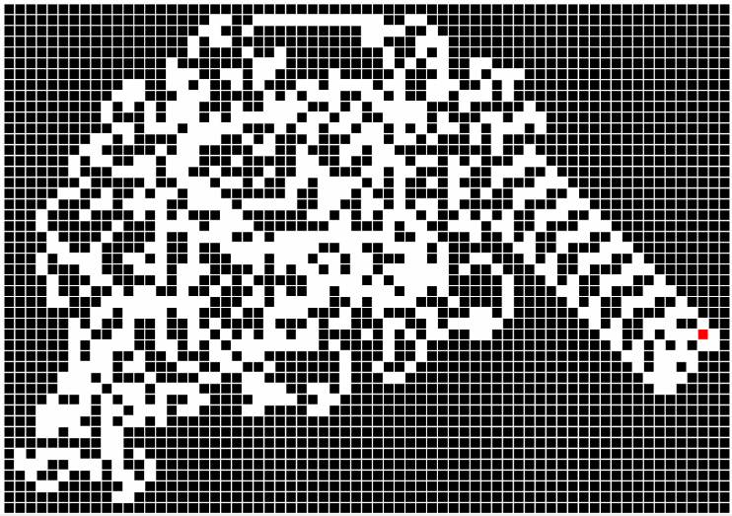
Fazit
Roboter zeigt ein Verhaltensmuster
Bricht in eine Ecke aus
Notes:
Zunächst herrscht scheinbare Unordnung (500 Iterationen)
Nach 500 Iterationen ergibt sich ein Muster (ggf. an Abbildung zeigen)
Es entsteht Langtons Ant (aus scheinbar einfachen Regeln wird ein komplexes System)

Slide 18
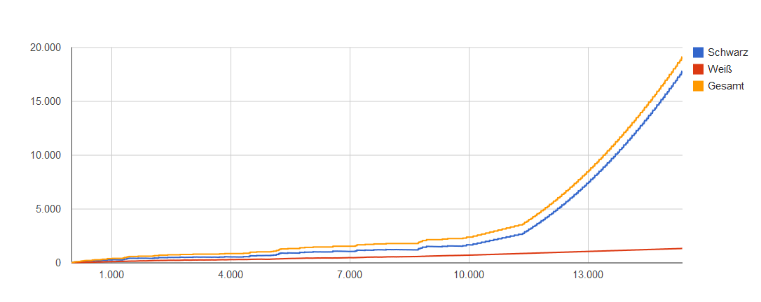
Fazit
Nach 15.000 Iterationen
Notes:
Ausgangspunkt Standardfarbe Schwarz

Slide 19
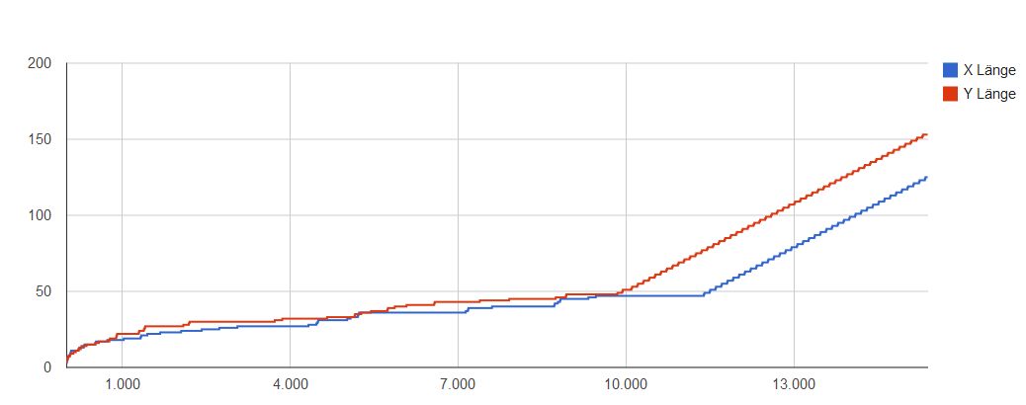
Fazit
Nach 15.000 Iterationen
Notes:
Ausgangspunkt Standardfarbe Schwarz

Slide 20
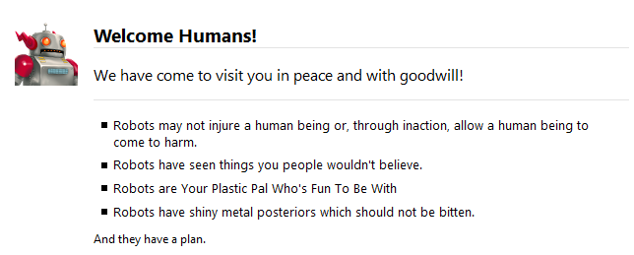
Vielen Dank für Ihre Aufmerksamkeit

Slide 21
Quellen
Abbildungen:
Folie 3,4,9,17,18,19,20 Selbsterstellte Grafiken
Folie 6,8 Powerpoint Standard
Folie 7 http://www.b2bweb.fr/wp-content/uploads/
js-logo-badge-512.png
Folie 16
https://upload.wikimedia.org/wikipedia/commons/f/f7/
PowerBook_redjar.jpg

Slide 22
Langtons Ant
Entwickelt 1986 von Christopher Langton
(theoretischer Biologe)
Trotz deterministischer Regeln entsteht ein für den
Menschen unerwartetes Muster
Es ist nicht ersichtlich ob und wenn ja was für ein
Muster entsteht
Notes:
Turingmaschine mit zweidimensionalem Speicher
Ameisenstrasse (alle 104 Schritte im selben Zustand jeweils um zwei Felder diagonal verschoben)
Erweiterung mehrfarbige Ameise
Anwendung Linuxbildschirmschoner (xscreensaver Ubuntu und Forks)
500 Schritte symetrisches Muster
Bis 10000 chaotisches komplex
Ab 10000 Ameisenstrasse

